Slide 1





Slide 2


Enfoc domiciliari en un Centre de Dia
Equip multidisciplinar
ABS Alt Camp Oest
CAP Alcover

Slide 3
Qui som…
En l’anàlisi de la situació interna de la nostra Àrea Bàsica ens trobàvem:
àrea rural amb un índex d’envelliment i una taxa de dependència elevades.
municipis amb moltes barreres arquitectòniques i necessitats d’atenció domiciliària especials.
demandes constants i variades als serveis sanitaris, ingressos injustificats, duplicitat d’atenció…
Les nostres fortaleses eren la disponibilitat d’un equip d’atenció domiciliària per pacients MACA amb Treballadora Social, preparat per oferir atenció pal.liativa, amb capacitat d’adaptació als canvis i la voluntat de la direcció d’assegurar la Longitudinalitat i les necessitats del Model d’Atenció Domiciliària integrada de Catalunya.

Slide 4
D’on partíem …
Teníem una mostra de 50 usuaris
La mitja d’edat va ser de 80,21 amb un 76,3% dones
El 44% tenien un grau de dependència de II o més
Es van fer 158 consultes urgents en 6 mesos
  114 al CAP
  31 urgències hospital referència
  17 ingressos hospitalaris
  15 urgències a ATC
Notes:
Explicar que el CD hi ha una cinquantena d’usuaris que mantenien el seu equip de salut habitual i que en cas de descompensació es traslladava l’usuari al CAP per tal de ser atès

Slide 5
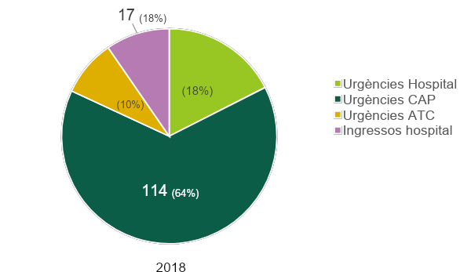
31
15

Slide 6
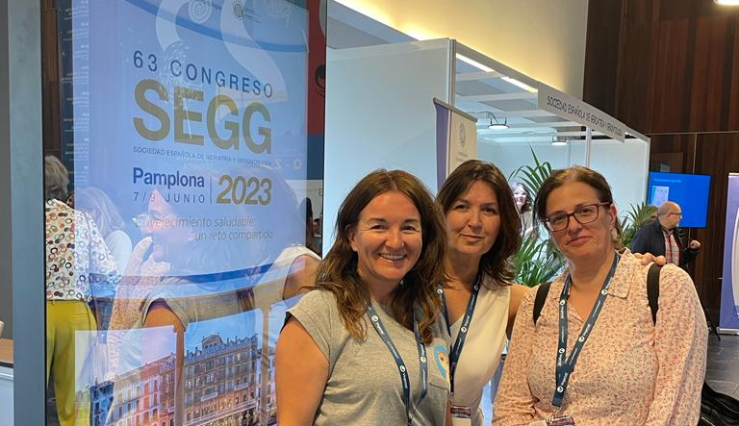
Què vam fer…
Es va instaurar un equip interdisciplinari fixe compost per Treball Social, Infermeria i Medicina

Slide 7
On som …
Mostra actual de 60 usuaris
La mitja d’edat va ser de 80,95 amb un 70,3% dones
El 58% tenen un grau de dependència de II o més
Els darrers 6 mesos s’han fet:
  28 al CAP
  12 urgències hospital referència
  4 ingressos hospitalaris
  8 urgències a ATC

Slide 8
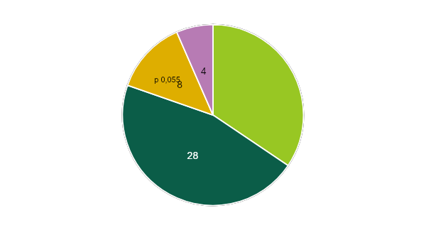
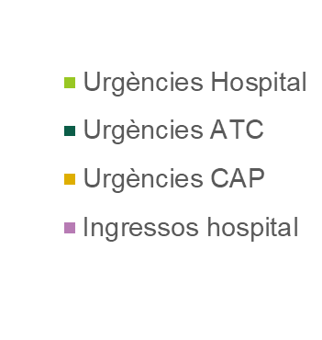
p 0,000001
p 0,084
12
p 0,0001
2022

Slide 9
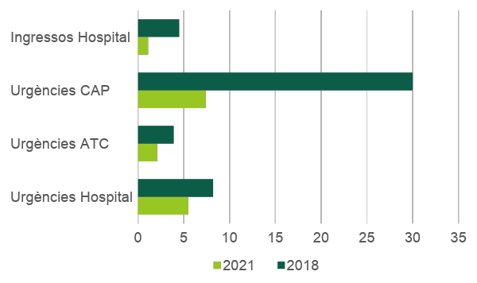
p 0,0001
p 0,0001
p 0,055
p 0,001
Representa una disminució del 70% de les consultes urgents amb una disminució dels ingressos del 76%

Slide 10
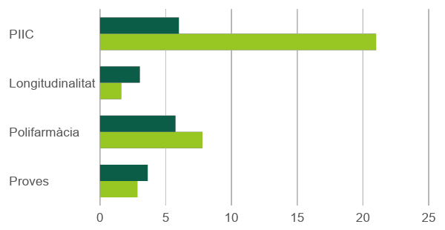
p 0,000001
p 0,0001
p 0,026
p 0,187
Representa un augment del 71% dels PIIC amb un augment de la longitudinalitat del 56%

Slide 11
Conclusions
1. Tenir un equip multidisciplinari afavoreix la longitudinalitat en els últims anys de la seva vida
2. Disminueixen les consultes urgents i les anades i tornades pel sistema sanitari
3. Millora la comunicació amb els usuaris i familiars i es realitzen PIICs de més qualitat

Slide 12
I a partir d’ara…
Conèixer el grau de satisfacció amb la unitat.
El grau d'implantació del PIIC.
La satisfacció amb el PAID.
El cost-efectivitat de l’equip multidisciplinar.

Slide 13
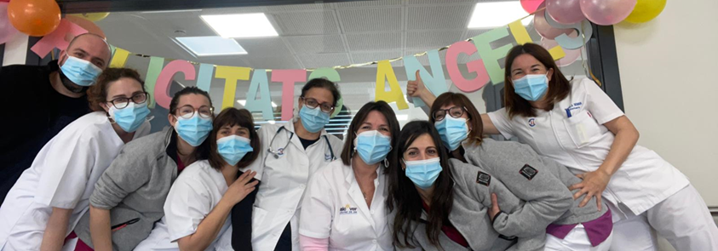
Gràcies!

